Slide 1

CPU BENCH
Cada computador donado,
al aula que le corresponde
Medimos el rendimiento real del hardware recuperado y lo clasificamos automáticamente, para que ningún equipo termine subutilizado ni sobreexigido.
Equipo 6 · HaCAiThon 2026 · CAi Ingeniería UC · Educación Pública
Notes:
Somos CPU, Comunidad de Potencia Universitaria. Recuperamos computadores donados y los llevamos a escuelas. Hoy traemos la herramienta que decide qué hace cada equipo.

Slide 2
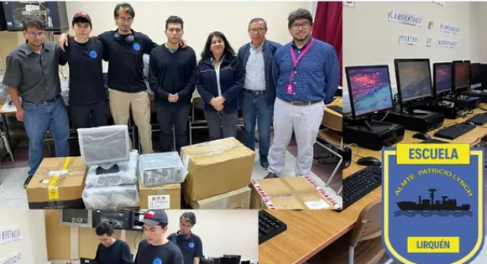
El problema no es la falta de equipos
Es no saber para qué sirve cada uno
Se decide a ojo
1
El técnico mira las specs de la etiqueta y estima. Dos equipos con el mismo i3 rinden distinto según disco, RAM y desgaste real.
Las specs mienten
2
Un HDD moribundo hunde a un procesador decente. Nada de eso aparece en la ficha del fabricante.
Sin registro compartido
Entrega en Escuela Almirante Patricio Lynch, Penco — 20 equipos recuperados.
3
Varios técnicos trabajan en paralelo sin visibilidad centralizada de qué se evaluó y qué se decidió.
Notes:
El cuello de botella no es conseguir hardware: es el triage. Sin criterio objetivo, un equipo capaz termina de máquina de escribir y uno agotado termina en una sala que necesita multitarea.

Slide 3
Nuestra respuesta: medir, no adivinar
Corremos un benchmark real sobre el equipo, calculamos un score ponderado y lo clasificamos en una gama con una recomendación de uso concreta.
ANTES
CON CPU BENCH
Lectura manual de specs
Criterio distinto por técnico
Sin trazabilidad del lote
Decisión no reproducible
Medición real del hardware
Un mismo score para todos
Inventario centralizado
Criterio auditable y editable
Notes:
La diferencia clave: pasamos de un juicio subjetivo e irrepetible a un número que cualquier técnico puede reproducir y que queda registrado.

Slide 4
Cómo funciona
De un PC en el taller a una decisión registrada, en cuatro pasos
1
2
3
4
Arranca
Mide
Clasifica
Registra
El técnico enciende el equipo con un Linux live y abre la app de escritorio.
Se ejecuta Phoronix Test Suite sin internet: CPU, memoria y disco bajo carga real.
El analizador pondera los resultados y asigna una gama con uso recomendado.
El resultado viaja a la API y queda en el inventario compartido del taller.
Todo el flujo corre offline en el taller. La única parte que necesita red es la sincronización final con el inventario.
Notes:
Ojo con el offline: muchas escuelas y talleres tienen conexión intermitente. Por eso los perfiles de test van empaquetados en la ISO.

Slide 5
Qué medimos y por qué
Tres pruebas, elegidas para el uso que realmente tendrá el equipo: ofimática y navegación
Peso en el score
stress-ng
Carga sostenida sobre todos los núcleos.
30%
EL DISCO MANDA
CPU
45%
STREAM
Ancho de banda real de RAM.
25%
Memoria
del score depende del almacenamiento. En hardware antiguo, cambiar un HDD por un SSD transforma el equipo más que cualquier otra pieza.
fio 4K
Lectura aleatoria: lo que hace lento a un HDD viejo.
45%
Disco
Calibrado contra un equipo de referencia real: Intel i3-2100, 4 GB RAM, HDD — nuestro piso de utilidad.
Notes:
No medimos GPU porque el caso de uso es navegador y suite de oficina. Medir lo que no se va a usar solo agrega ruido al score.

Slide 6
El score se traduce en una decisión
Escala continua: todo equipo cae en alguna gama, no existe zona gris
Gama Alta
Gama Media
Modelado, edición de video, máquinas virtuales
Gama Baja
Uso general fluido, multitarea, programación ligera
Apto para donación
Ofimática básica y navegación web
Repuestos, reciclaje o tareas mínimas de texto
Menor rendimiento medido
Mayor rendimiento medido
Los umbrales viven en un archivo de configuración: el criterio se ajusta sin tocar el código.
Notes:
Esto es lo que hace la herramienta accionable: no entrega un número abstracto, entrega una recomendación de destino.

Slide 7
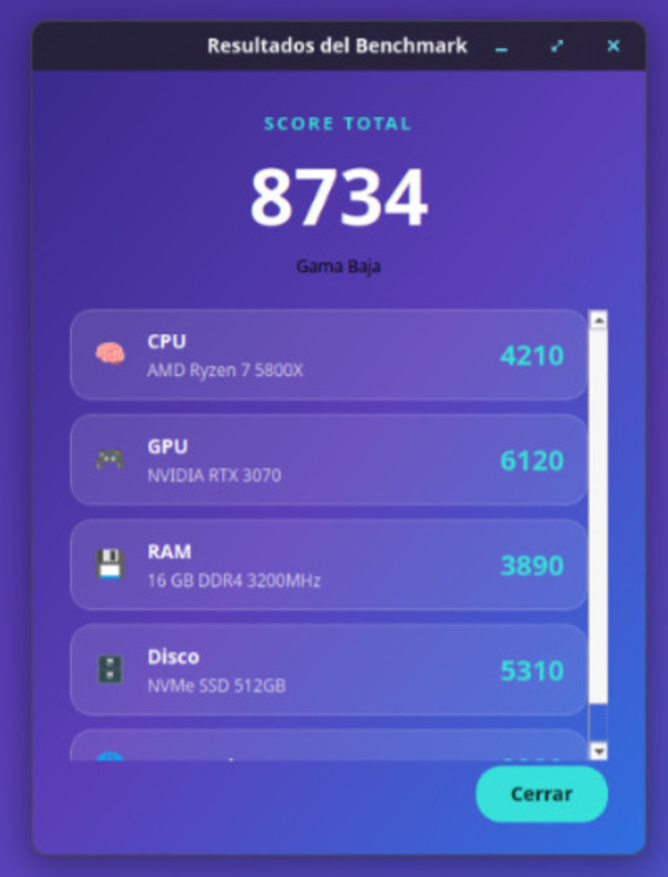
La herramienta, funcionando
Score total al centro
Un solo número, legible desde el otro lado del taller.
Gama asignada
Debajo del score, el veredicto listo para anotar en la etiqueta.
Desglose por componente
Muestra qué pieza está frenando al equipo — normalmente el disco.
Tests selectivos
Si solo cambiaste el disco, corres esa prueba y listo.
App de escritorio en PySide6. Corre en el mismo Linux liviano que después queda instalado en el equipo.
Notes:
Aquí se muestra la app en vivo si alcanza el tiempo. Los valores de esta captura son de una corrida de prueba.

Slide 8
Cómo está construido
Cuatro piezas, cada una reemplazable sin tocar las otras
1
Motor de medición
Automatiza PTS en modo batch, sin prompts ni conexión a internet.
Python + Phoronix Test Suite
2
App de escritorio
Interfaz para el técnico: dispara el benchmark y muestra el veredicto.
PySide6 (Qt)
3
API e inventario
Autenticación con JWT y registro compartido de cada equipo evaluado.
Express + Sequelize + PostgreSQL
4
Sitio público
Descarga de la herramienta, difusión y consulta del inventario.
HTML / CSS / JS
El criterio de evaluación (pesos y umbrales) está aislado en configuración: cambiar el modelo no implica reescribir la herramienta.
Notes:
Insistir en el desacople: si mañana cambia el caso de uso, se ajusta el archivo de configuración y la herramienta sigue sirviendo.

Slide 9
Por qué importa
20
3
0
equipos entregados a una escuela rural en Penco
pruebas que reemplazan una decisión hecha a ojo
conexión a internet necesaria para evaluar un equipo
La brecha digital escolar no se cierra solo donando hardware
Se cierra cuando cada sala recibe el equipo adecuado para lo que ahí se enseña. Una máquina que se congela al abrir el navegador no es acceso: es frustración documentada. CPU Bench convierte un lote de hardware heterogéneo en una asignación informada, y deja registro de por qué se decidió así.
Notes:
Conectar con el track de Educación Pública: acceso real, no solo entrega de fierros.

Slide 10
Hacia dónde va
La herramienta es el primer paso de algo más grande
HOY
SIGUIENTE
DESPUÉS
CPU Bench
Salas CPU
Aulas espejo
Evaluar y clasificar cada equipo recuperado, con inventario compartido entre técnicos.
Las donaciones dejan de ser entregas aisladas: se convierten en salas identificadas, con seguimiento y soporte.
Escuelas distintas viviendo el mismo contenido o desafío en paralelo, sin depender de conexión en vivo entre ellas.
El objetivo no es donar computadores. Es construir una red de escuelas que comparte herramientas, criterio y contenido.
Notes:
Aulas espejo es deliberadamente simple: no requiere videollamada ni sincronía, solo el mismo desafío corriendo en paralelo.

Slide 11
Que ningún equipo
se pierda por no medirlo
CPU Bench convierte hardware donado en decisiones educativas informadas — reproducibles, offline y registradas.
Equipo 6 · HaCAiThon 2026 · CAi Ingeniería UC
CPU — Comunidad de Potencia Universitaria
Notes:
Cierre. Dejar espacio para preguntas y, si hay tiempo, mostrar la app corriendo en vivo.

